Slide 1
串疊型太陽能電池
Students：49814022 黃健賓
49914042 王信博

Slide 2
Introduction
串疊型電池(Tandem Cell)屬於一種運用新穎原件結構的電池，藉由設計多層不同能隙的太陽能電池來達到吸收效率最佳化的結構設計。目前由理論計算可知，如果在結構中放入越多層數的電池，將可把電池效率逐步提升，甚至可達到50%的轉換效率。
例如核能研究所利用MOCVD磊晶生長的方法進行堆疊式單體型InGaP/GaAs/Ge三接面太陽電池磊晶片的開發與太陽電池元件製程，所完成的太陽電池在128個太陽條件下，最佳能量轉換效率為39.07 %。

Slide 3
此種高聚光太陽光發電(High Concentration Photovoltaic, HCPV)技術由於具有發電效率高、溫度係數低及最有降低發電成本的潛力等優勢，近年來逐漸受到國際的重視。依據聚光型太陽光發電協會(CPV Consortium)資料顯示，聚光型太陽光發電的全球市場將以145%年複合成長率向上增長，預估至2015年之安裝量將達1.8GW。(資料來源：核能研究所 100年度-新能源與再生能源科技研究成果年報)。

Slide 4
原理
串疊型電池要是以串聯形式製作而成，故此元件開路電壓（open circuit voltage）基本上可以以加成方式相加而成。然而，由於元件是以串連方式，故元件串聯電阻也增加，降低此元件的短路電流（short circuit current）。故設計串疊型必須考慮開路電壓和短路電流以及填充因子(fill factor)對元件的影響。

Slide 5
串疊型電池另一項優
點它能夠吸收光譜的
範圍很廣。由於材料
對於光的吸收係數不
同，故在設計時通常
設計成一部分吸收長
波長，而另一部份吸
收短波長因可增加吸
收光譜波長範圍。

Slide 6
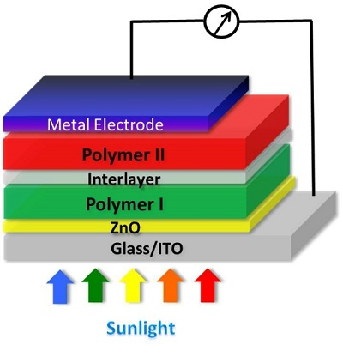
tandem cell structure
金屬電極
聚合物II
夾層
聚合物I
氧化鋅
玻璃/銦錫氧化物

Slide 7
The main approach of tandem cell
將不透光的金屬電極作成手指狀(finger)或是網狀，以減少光線的反射，使大部分的入射陽光都能進入半導體材料中。
將表面製成金字塔型的組織(pyramid texture)結構，並加入抗反射層，以減少光的反射量。
將金屬電極埋入基板中，以增加接觸面積，減少串聯電阻。
點接觸式太陽電池(point contact cell)，此電池的特點為電極均做在同一面，如此可增加入射光的面積，且易於焊線。
將太陽電池製成串疊型電池(tandem cell)，把兩個或兩個以上的元件堆疊起來，能夠吸收較高能量光譜的電池放在上層，吸收較低能量光譜的電池放在下層，透過不同材料的電池將光子的能量層層吸收。

Slide 8
Tandem Cell與其他電池比較
電池種類 | 優點 | 缺點
單晶矽太陽能電池 | 轉換效率15-24%，壽命也較長20年 世界的主要大廠 | 成本高，比多晶矽太陽能電池和非晶矽矽太陽能電池都還高。
多晶矽太陽能電池 | 製作很簡單，較單晶矽太陽能還要更簡單。 在單晶.多晶和非晶成本排第二低。 | 轉換效率10-17%卻比單晶矽太陽能低。 因為是多晶體，所以在切割和再加工的手續上，都比單晶和非晶矽更困難。

Slide 9
電池種類 | 優點 | 缺點
非晶矽矽太陽能電池 | 所有晶矽太陽能電池最便宜的。 生產效率也是最快的 | 效率8-13%沒有單晶和多晶矽太陽能那麼高的轉換效率。
串疊型太陽能電池 | 目前的推算，他可以高達50%的轉換效率。 | 製造過程困難 費用高

Slide 10
太陽能的優缺點
優點 | 缺點
減少二氧化碳排放，緩和溫室效應及酸雨。 產電功率範圍極廣，可應用在計算機與手錶等小功率，到數百萬瓦的大型發電廠。 太陽能是乾淨、取之不盡的能源。而且 安全性高、裝設器材十分有彈性，發電來源成本低、無污染和噪音，不需處理發電後的廢料。 | 太陽能分布範圍太廣，很難完全加以利用 夜晚無法利用 天氣不佳時，也無法使用 風大的地方會減弱熱能 尚未有將太陽能有效率變成電能的技術。 太陽能的發電設備成本偏高

Slide 11
結論
太陽能是地球上唯一的永續能源，這幾年來一直是產官學界努力發展的方向，有效的使用太陽能，可以減少能源的使用，現今人類最關心的能源已不再是石化工業，而是能夠達到循環且能減少資源浪費及污染的能源，綠能。
而今天所介紹的串疊型太陽能電池，雖然還在嬰兒期，但比起其他材料的太陽能電池，未來是充滿潛力的。

